Slide 1
Diazinon İnsektisitinin Sulu Çözeltilerden Pb/Β-pbo2 Anot İle Elektrokimyasal Olarak Uzaklaştırılması. Yanıt Yüzeyi Metodolojisini Kullanarak Parametrelerin Etkisi Ve Optimizasyon
T.C. ERCİYES ÜNİVERSİTESİ FEN BİLİMLERİ ENSTİTÜSÜ ÇEVRE MÜHENDİSLİĞİ ANABİLİM DALI
Hazırlayan Dersin Danışmanı
Doaa Hussein Hasan Doç.Dr.Ömür Gökkuş

Slide 2
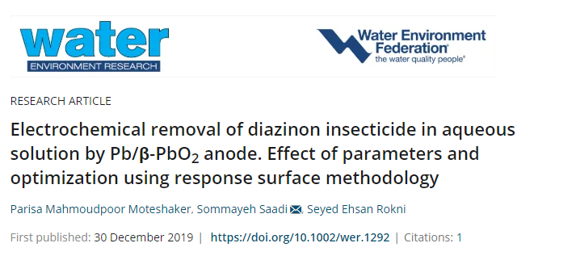

Slide 3
Çalışmanın amacı
Bu çalışmanın amacı diazinon insektisitlerinin sulu çözeltilerden elektrokimyasal olarak uzaklaştırılmasını araştırmaktır.
Akım yoğunluğu (j), elektroliz süresi, başlangıç diazinon konsantrasyonu ve çözeltinin pH'ı gibi parametrelerin diazinon'un elektro bozunması üzerindeki etkisinin araştırılması da yapılmıştır.
Ayrıca diazinon'un uzaklaştırılması için Ortalama Oksidasyon Durumu (AOS), KOİ/TOC oranı değerlendirilmiştir.

Slide 4
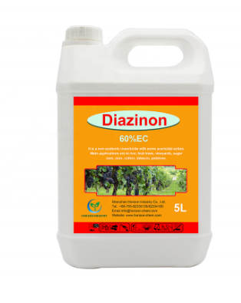
Giriş
Tarımda kullanılan pestisit toksinleri, çeşitli organoklor, organofosfor, karbamatlar ve piritoidleri içerir.
Organofosfor bileşikleri, dünyadaki kayıtlı pestisitlerin yaklaşık %40'ını içeren mevcut en büyük ve en çeşitli pestisit grubudur.
Diazinon, tarımsal zararlıların kontrolü için en yaygın kullanılan organofosforlu pestisitlerden biridir.
Diazinon, WHO sınıflandırmasına göre orta derecede tehlikeli bir insektisittir.

Slide 5
Diazinon'un Toksik Etkisi
Bu toksin, klor toksinlerinin aksine insan vücudunda birikmez ve daha hızlı parçalanır.
Bu nedenle, çevresel kaygılardan biri diazinon toksininin yüzey suyuna ve yeraltı suyu akiferlerine girmesidir.
Ayrıca diazinon'un bağışıklık sistemi (İmmünotoksik), hücreler (Sitotoksik) ve insan (Genotoksik) üzerinde yıkıcı bir etkiye sahip olduğu bildirilmiştir.
Bu nedenle bu bileşiklerin ortamdan, özellikle de içme suyundan uzaklaştırılması önemlidir.
ABD Çevre Koruma Ajansı (EPA) tarafından içme suyundaki çoğu organofosforlu pestisit için izin verilen maksimum sınırı 30 μg/L'den azdır.

Slide 6
Elektrokimyasal Süreçler (ECP'ler)
ileri yöntemler arasında, elektrokimyasal yöntemler pestisitlerin uzaklaştırılmasında büyük ilgi göstermiştir.
Elektrokimyasal oksidasyon süreçlerinde, elektron, toksik reaktifler yerine kirleticinin oksidasyonu için ana reaktiftir; bu nedenle su arıtma için çevre dostu teknikler olarak kabul edilirler.
Bozunma işlemi, organiklerin anot yüzeyinde yük transferi yoluyla doğrudan reaksiyonu ile gerçekleşir.
Elektrokimyasal oksidasyon sırasında organikler, su oksidasyonu ile oluşan fizisorplanmış M(ºOH) radikalleri tarafından yok edilir.

Slide 7
PbO2 anotların yüksek elektriksel iletkenliği, oksidasyon güçü ve düşük maliyet nedeniyle kullanımı pratik uygulamalar için ilgi çekici görünmektedir.
Bu nedenle, bu çalışmada, Pb/β-PbO2 anodunun kullanıldığı elektrokimyasal prosesi, sulu çözeltide diazinon bozunması açısından incelenmiştir.

Slide 8
Materyal Ve Metod
Analiz Prosedürleri
Elektrik akımı, 0-5A elektrik akımı ve 0-40 V voltaj ile doğru akım (DC) güç kaynağı tarafından sağlanmıştır.
Elektrolizden sonra solüsyondaki diazinon kalıntılarını belirlemek için bir UV-Vis spektrofotometresi (DR 5000, HACH, ABD) kullanılmıştır.
Ayrıca solüsyondaki diazinon mineralizasyonunun değerlendirilmesi, bir spektrofotometre (DR 5000, HACH, ABD) kullanılarak KOİ ampulleri (HACH Chemical) ile Kimyasal Oksijen İhtiyacının (KOİ) tahmin edilmesi yoluyla gerçekleştirilmiştir.
Diazinon insektisitinin toplam organik karbon (TOC) değerleri TOC analizörü (Elementar, Almanya) ile belirlenmiştir.

Slide 9
Elektrokimyasal sistem tasarımı
100 cc hacimli bir pleksiglas reaktörde diazinon insektisitinin elektrokimyasal bozunması araştırılmıştır.
Bu reaktörde, anot olarak 65 mm × 30 mm × 5 mm boyutlarında kurşun dioksit elektrot (Pb/β-PbO2) ve katot olarak 65 × 30 × 1 mm boyutlarında paslanmaz çelik 316 kullanılmıştır.
Elektrot seti, bir katot ve 10 mm mesafeli iki anottan oluşturmuştur.
Elektrotlar, reaktörün içine dikey ve paralel olarak yerleştirilmiştir.
KOİ ve TOC evriminin tahmini, sürecin başında ve bozunmanın sonunda gerçekleştirilmiştir.

Slide 10
diazinon pestisit ile kirlenmiş çözelti üzerindeki elektrokimyasal bozunma işleminin etkisinin belirlenmesi, ortalama oksidasyon durumu (AOS) ve karbon oksidasyon durumu (COS) kullanılarak gerçekleştirilmiştir.
AOS ve COS'un denklem 1 ve 2 yardımıyla hesaplanmıştır.
Burada: TOC, litre başına C mol olarak rapor edilir ve KOİ, litre başına mg/L O2 olarak ifade edilir.
AOS: Ortalama Oksidasyon Durumu
COS: karbon oksidasyon durumu

Slide 11
PbO2'nin yapışmasını arttırmak için kurşun elektrotların yüzeyi farklı derecelerde zımpara kağıdı kullanılarak mekanik olarak parlatılmıştır.
Metal yüzeyindeki ince partikülleri veya diğer partikülleri ortadan kaldırması ve elektrot yüzeyini tamamen temizlemesi için kurşun elektrotları, 30 dakika boyunca 65°C sıcaklığında H2SO4 çözeltisine daldırılmıştır.
PbO2 oluşumu, 90 dakikada 25 mA/cm2 anodik akım yoğunluğu uygulanarak H2SO4 çözeltisi (1M) içindeki kurşunun 25°C'de elektrokimyasal oksidasyonu ile yapılmıştır.

Slide 12
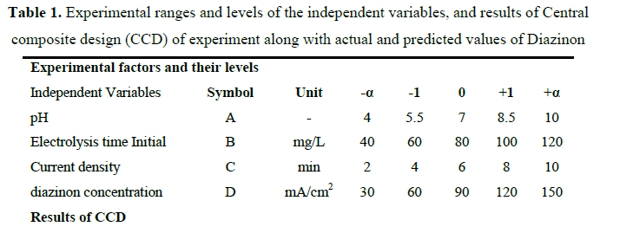
Sonuçlar ve tartışma
Tablo1. Etki parametrelerinin deneysel aralıkları ve seviyeleri, ek olarak Deneyin Merkezi kompozit tasarımının (CCD) sonuçlarına, Diazinon gideriminin gerçek ve tahmin edilen değerleri ile birlikte

Slide 13
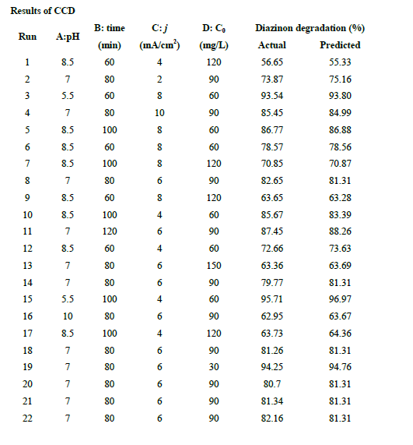
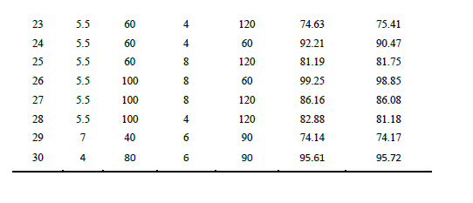
Tablo 1'in Devamı

Slide 14
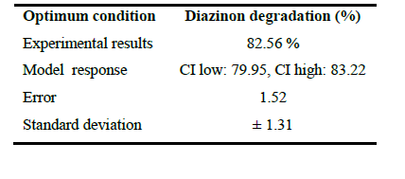
Tablo 2. Optimum koşullarda deneysel sonuçların doğrulanması.

Slide 15
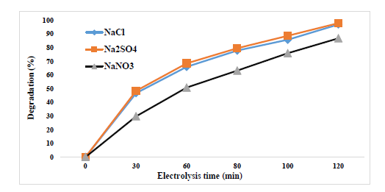
Destekleyici elektrolit tipinin belirlenmesi
Destekleyici elektrolit, elektrokimyasal degradasyon sürecini etkileyen en önemli parametrelerden biridir.
Bu çalışmada, diazinon'un elektrokimyasal bozunması için destekleyici elektrolit olarak sodyum sülfat (Na2SO4), sodyum klorür (NaCl) ve sodyum nitrat (NaNO3) olmak üzere üç farklı bileşik kullanılmıştır.
Sonuçları göre, diğer iki elektrolit bileşiği (NaCl ve NaNO3) ile karşılaştırıldığında Na2SO4'ün diazinon'un (%97.88) en yüksek bozunma verimliliğine sahip olduğunu göstermiştir (Şekil 1).
Destek elektrolit olarak Na2SO4 iki yönlü bir etkiye sahiptir. Birincisi, elektriksel iletkenliği ve dolayısıyla çözeltideki akım yoğunluğunu arttırır.
İkinci rol, suyun elektrolizi veya yarı zincir reaksiyonları yoluyla hidroksil radikalleri gibi oksitleyici türlerin oluşumudur.
Şekil 1. Elektrodegradasyon prosesinde destekleyici elektrolitin Diazinon giderimi üzerindeki etkisi (pH= 4.0, başlangıç diazinon konsantrasyonu= 30 mg/L, destekleyici elektrolit= 0.5 g/L, j= 8 mA/cm2)

Slide 16
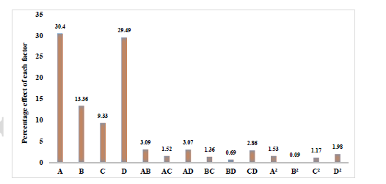
Şekil 2, Pareto grafik analizini göstermektedir.
Pareto grafik analizi, etkili faktörlerin degradasyon süreci üzerindeki etkisini gösterir.
Şekil 2'nin sonuçları göz önüne alındığında, aşağıdakiler arasında değişkenler, pH (A) değişkeni diazinon degradasyonunda %30,4 ile en önemli faktör olmuştur.
Diazinonun uzaklaştırılmasında konsantrasyonun (D), elektroliz süresinin (B) ve akım yoğunluğunun (C) yüzde etkileri sırasıyla %29.49, %13.36 ve %9.33 olarak bulunmuştur.
Degradasyon süreci üzerindeki her parametrenin önemi denklem (5) ile tahmin edilebilimektedir
Şekil 2. Diazinonun uzaklaştırılması için yapılan tarama deneylerinden elde edilen ana etkilerin pareto grafiği.

Slide 17
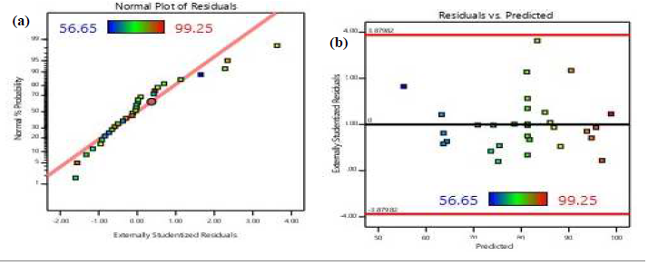
Şekil 3. (a) Kalıntıların normal olasılık dağılımı, (b) Tahmin edilene karşı kalıntılar
Verilerin normalliği durumunda, Şekil 3a'da gösterildiği gibi, çoğu verinin düz çizgiden çok fazla sapması olduğu açıktır ve bu, verilerin normal dağılımının göstergesidir.
Grafikte, numuneler arasındaki varyansın sabitliği (Şekil 3b Kalıntı varyasyonları), varyansların sabitliğini gösteren belirli bir eğilimi takip etmez.

Slide 18
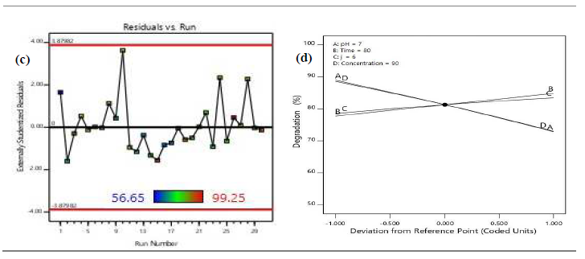
(c) Harici olarak studentized kalıntılara karşı çalışma sayısı ve (d) Diazinon bozunması için Pertürbasyon grafiği.
Gösterilen harici olarak studentized kalıntılarda çalışma sayısı karşı (Şekil 3c), gözlemlenebilir herhangi bir eğilim, kalıntılıların çalışma sayısıdan bağımsız olduğunu gösterir.
Şekil 3 (d)'ye göre, pH ve konsantrasyon parametrelerinin uzaklaştırma verimliliği ile dolaylı bir ilişkisi olduğu ve akım yoğunluğu ve elektroliz süresi parametrelerinin uzaklaştırma verimliliği ile doğrudan bir ilişkisi olduğu tahmin edilebilmektedir.

Slide 19
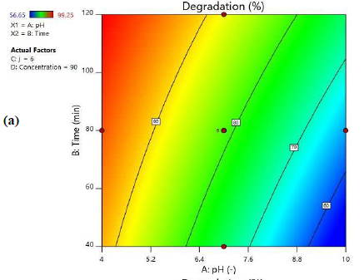
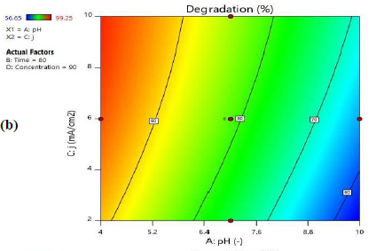
Şekil 4. Elektrokimyasal bozunma prosesi kullanılarak diazinon bozunması için grafikler: (a) pH ve elektroliz süresi, (b) ) pH ve akım yoğunluğu, (c) pH ve başlangıç diazinon konsantrasyonu, (d) akım yoğunluğu ve elektroliz süresi, (e) elektroliz süresi ve başlangıç diazinon konsantrasyonu ve (f) akım yoğunluğu ve başlangıç diazinon konsantrasyonu etkileri .

Slide 20
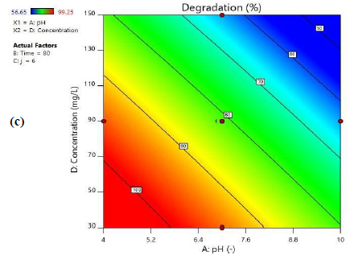
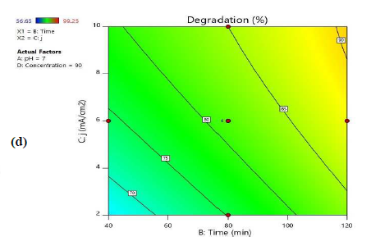

Slide 21
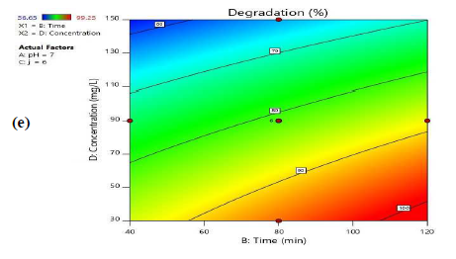
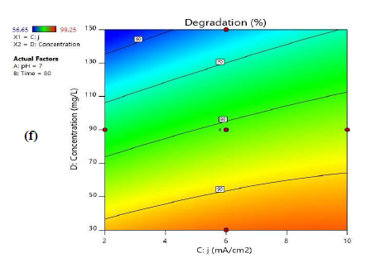

Slide 22
Bu çalışmada diazinon'un elektrokimyasal proseste biyolojik olarak parçalanabilirliğini belirlemek için optimum laboratuvar koşullar altında (TOC0 = 41,26 mg/L, COD0 = 108,33 mg/L, başlangıç diazinon konsantrasyon= 60 mg/L, pH=6.5, elektroliz süresi = 82 dakika ve akım yoğunluğu = 9.6 mA/cm2) AOS(Ortalama Oksidasyon Durumu), COS ( karbon oksidasyon durumu) ve KOİ/TOC oranı parametreleri incelenmiştir.
sonuçlar elektrokimyasal prosesin çıkış suyundaki AOS ve COS miktarının sırasıyla 0.06'dan 1.22'ye ve 0.06'dan 3.44'e yükseldiğini göstermiştir.
KOİ/TOC oranı sırasıyla 2,62'den 1,85'e düşürülmüş; bu, diazinon insektisitinin elektrokimyasal sistem tarafından biyolojik olarak parçalanabilirliğini ortaya koymaktadır.
KOİ ve TOK'un optimum durumda uzaklaştırma verimliliği sırasıyla %85.78 ve %79.86 idi.

Slide 23
Diazinon'un Bozulması Üzerine Parametrelerin Etkisi
4 etkili parametrenin diazinon'un elektrokimyasal bozunması üzerindeki etkisi aşağıdaki gibi sonuçlanabilir:
BA'nın etkileşimi için, farklı elektroliz sürelerinde, diazinon'un giderim verimliliği, pH değerlerinde 10.0'dan 4.0'a bir düşüşle geliştirilmiştir.
Ek olarak diazinon'un büyük ölçüde uzaklaştırılması asidik koşullarda (pH= 4) ve yüksek elektroliz süresinde (120 dakika) elde edilmiştir (Şekil 4a).
Akım yoğunluğu ve pH (AC) arasındaki etkileşimler için, diazinon'un giderim verimliliği akım yoğunluğunu artırarak artan bir eğilim göstermektedir (Şekil 4b). Böylece en yüksek akım yoğunluğunda en yüksek diazinon giderim verimi elde edilmiştir.
pH ve diazinon konsantrasyonu (AD) arasındaki etkileşim için, diazinon konsantrasyonu 150'den 30 mg/L'ye düşürülerek diazinon'un farklı konsantrasyonlarında diazinon uzaklaştırma etkinliği arttırılmıştır (Şekil 4c).

Slide 24
Akım yoğunluğu ve elektroliz süresi (BC) arasındaki etkileşime ilişkin sonuçlar, akım yoğunluğunun ve elektroliz süresinin arttırılmasıyla verimin arttırıldığı söylenebilmektedir (Şekil 4d).
Diazinon konsantrasyonu ile elektroliz süresi (BD) arasındaki etkileşim için, diazinon konsantrasyonunun azalması ve elektroliz süresinin artmasıyla uzaklaştırma verimde bir artış gözlenmiştir (Şekil 4e).
Diazinon konsantrasyonu ve akım yoğunluğu (DC) arasındaki etkileşim için, diazinon konsantrasyonunun azaltılması ve akım yoğunluğunun arttırılması, giderim verimliliğinin artmasına yol açar (Şekil 4f).

Slide 25
Pb/Β-pbo2 Elektrodu İle Diazinon İnsektisit' nin Bozunma Mekanizması
Kirleticilerin PbO2 elektrotları tarafından oksidatif bozunması sırasında, bunlar çoğunlukla elektro-üretilmiş fizyosorplanmış HO• tarafından elektrot yüzeyinde mineralize edilir.
MOx (metal oksit) anotlarının hem aktif hem de aktif olmayan ilk reaksiyonu, su moleküllerinin oksidasyonu yoluyla adsorbe edilmiş hidroksil radikali MOx(HO•) oluşumunu sağlar.
Bir sonraki aşamada, en güçlü oksidanlardan biri olan elektrokimyasal olarak üretilen MOx(HO•) organik maddeleri mineralize eder.
Üretilen MOx(HO•) ayrıca O2 gazı da üretebilir.

Slide 26
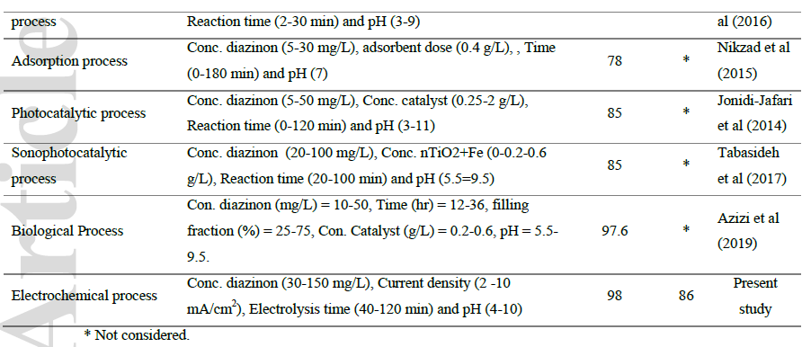
Tablo 3.Diğer yöntemler kullanılarak diazinon bozunmasının karşılaştırılması
ultrasonik/fotooksidasyon

Slide 27
Sonuç
Bu çalışma, diazinon insektisitinin giderilmesinde Pb/β-PbO2 anot kullanan elektrokimyasal işlemin kapasitesini değerlendirmiştir.
Çözelti pH, elektroliz süresi, diazinon konsantrasyonu ve akım yoğunluğu gibi ana parametrelerin diazinon giderim verimliliğine etkisi araştırılmıştır.
diazinon'un en yüksek uzaklaştırma verimliliği, pH'ı ve diazinon başlangıç konsantrasyonunu düşürerek ve akım yoğunluğunu ve elektroliz süresini artırarak elde edilmiştir.
KOİ ve TOK'un giderim verimleri optimum koşullarında sırasıyla %85.78 ve %79.86 idi.
Genel olarak, Pb/β-PbO2 elektrotlu elektrokimyasal işlemin diazinon'un verimli ve hızlı uzaklaştırılması için yüksek verimliliğe sahip olduğu ve çeşitli kimya endüstrilerinde toksik kirleticilerin uzaklaştırılması için kullanılabileceği sonucuna varılabilir.

Slide 28
DİNLEDİĞİNİZ
İÇİN
TEŞEKKÜR EDERİM

